Slide 1
2023年運用結果報告会

Slide 2
目次
去年の振り返り
金融商品を選ぶ指針
良い借金と悪い借金クイズ
今年の運用結果
人によって利回りに違いがあるのはなぜ？
大学の学費と相続
お願いしたいこと(ここだけは聞いて欲しい!)
まとめ

Slide 3
去年の振り返り
銀行にお金をあずけるより株式や債券に投資した方が長期で考えるとお得
モノの価値が年々値上りしていることを考える銀行にあずけているお金の価値は年々目減りしていっている
投資が上手くいけ(年率4%)ば20年でお金が約2倍になる
投資の方法には主に株式と債券があり利率と安全性が異なる
株式と債券を混ぜることで利率と安全性をある程度両立できる
それでも年齢が若くこれから時間があるのであれば株式のみに投資しても良い

Slide 4
金融商品を選ぶ指針
投資信託/ETF/債券など様々な金融商品がある
各自自由に選んで投資をしてほしい
しかし明らかに悪い金融商品がある
金融商品の良し悪しを見分ける指針がある

Slide 5
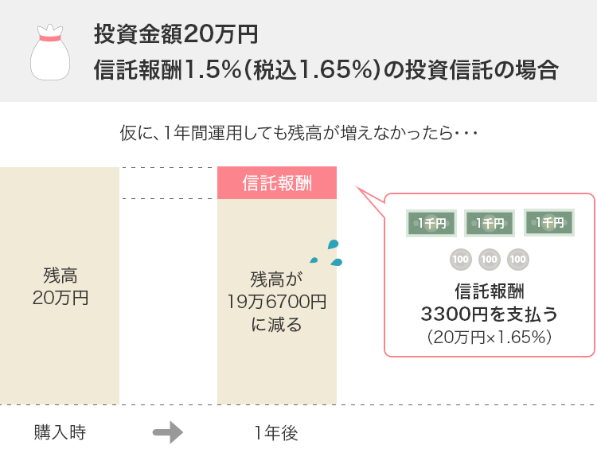
信託報酬: 低い方が良い

Slide 6
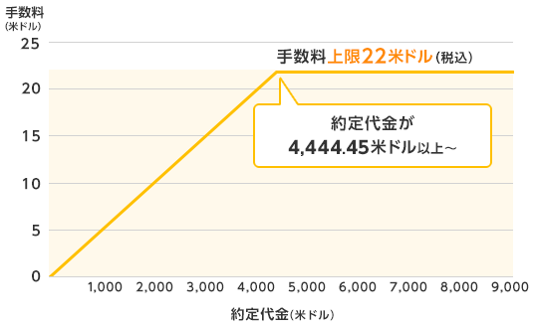
売買手数料: 低い方が良い

Slide 7
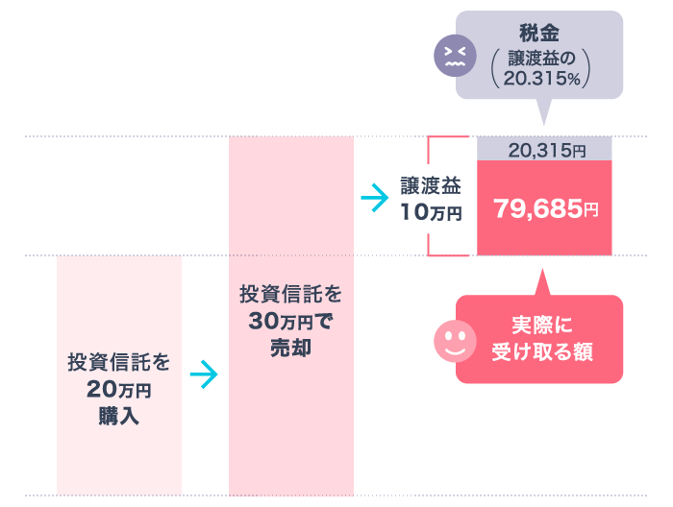
売却する時にかかる税金: 売却しない方が良い

Slide 8
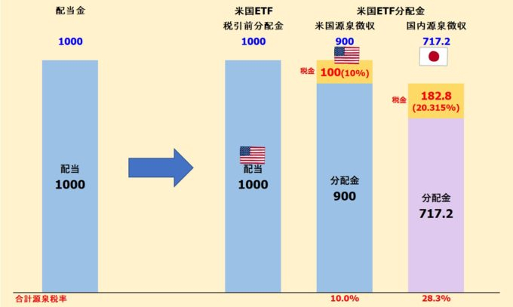
配当や分配金にかかる税金: 配当はない方が良い

Slide 9
金融商品を選ぶ指針のまとめ
金融商品には年額で手数料(信託報酬)がかかるものが多く、米国ETFなどは売買にも手数料がかかる
金融商品の売却で利益が出たり、配当や分配金を得ると税金がかかる
このことから結論は:
  信託報酬が低い金融商品を買った方が良い
  一度金融商品を買ったらできるかぎり売却しない方が良い
  一見お得に思えるが税金がかかってしまうので配当や分配金はない方が良い

Slide 10
休憩

Slide 11
良い借金と悪い借金を見わけるには
資産が十分にある場合、借りた方がお得な借金と借りてはいけない借金がある
日本国債の金利(0.6%)より低い金利なら明らかに良い借金
年金の運用利回り(3.59%)より高い金利なら明らかに悪い借金
この2つの間の金利での借金はグレーゾーンだが、できれば避けた方が良い

Slide 12

借金、良い?悪い? [iPhone]
10万円のiPhoneを借金で買い、2年間で返済すると…

Slide 13
借金、良い?悪い? [iPhone] →良い!
https://www.orico.co.jp/loan/support/webcre/apple/buyflow.html
金利 0% !
定価で買うことに納得できるなら借金した方が良い

Slide 14
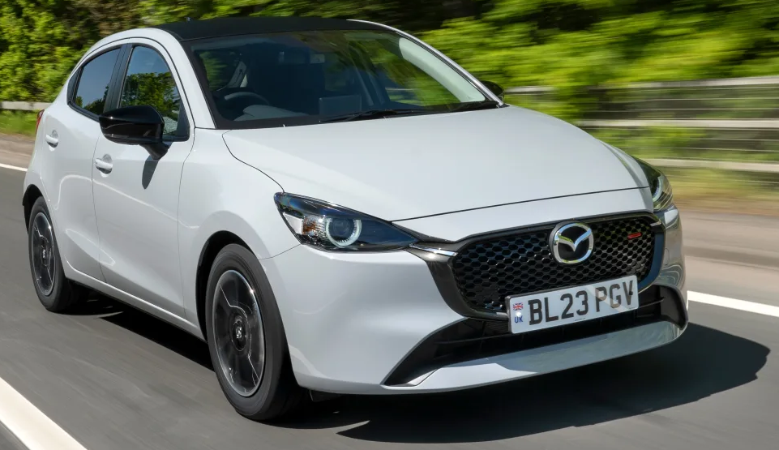
借金、良い?悪い? [自動車]
200万円の自動車を借金で買い、5年間で返済すると…

Slide 15
借金、良い?悪い? [自動車] →まあまあ
https://kakaku.com/loan/auto-loan/
金利 約2%
日本国債より金利が高いが「やってはダメ」というわけではない

Slide 16

借金、良い?悪い? [クレジットカード リボ払い]
100万円をリボ払いにして、毎月2万円ずつ返済すると...

Slide 17
借金、良い?悪い? [クレカ リボ払い] →悪い!
https://www.jcb.co.jp/loancard/special/commission.html
金利 約15%
年金の運用利回りより金利が高い
リボ払い、絶対ダメ!

Slide 18

借金、良い?悪い? [消費者金融]
50万円を30日間借りると...

Slide 19
借金、良い?悪い? [消費者金融] →悪い!
https://www.aiful.co.jp/cardloan/interest-rates-overview/
金利 約3.0%〜18.0%
上限金利だと年金の運用利回りより金利が高い
消費者金融は使わない方が良い

Slide 20
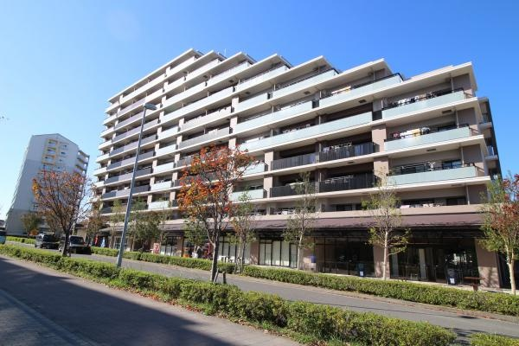
借金、良い?悪い? [マンション]
5000万円のマンションを借金で買い、35年かけて返済すると...

Slide 21
借金、良い?悪い? [マンション] →良い!
https://kakaku.com/housing-loan/list/list.asp
金利 約0.3%
住宅の価格は高く、変動するが、物件に納得ができるなら借金した方が良い

Slide 22

借金、良い?悪い? [大学の学費]
毎年120万円の大学学費を4年間借金で借り、卒業後10年間で返済すると

Slide 23
借金、良い?悪い? [大学の学費] →良い!
https://financial-field.com/loan/entry-228703
金利 約0.090%〜0.637%
変動金利なら日本国債より金利が低い、良い!
また金利0%で学費を借りる方法もあるので挑戦すると良い!

Slide 24
休憩

Slide 25
今年の運用結果: 観枝さん 運用計画
資産の半分を現金で保有
残り半分を投資信託(全世界株式)に投資

Slide 26
今年の運用結果: 観枝さん 1年でxxx%上昇

Slide 27
今年の運用結果: 考喜さん 運用計画
資産の5%を現金で保有
資産の残りを 全世界株:米国株:インド株=3:2:2 の比率で投資信託とETFに投資

Slide 28
今年の運用結果: 考喜さん 1年でxxx%上昇

Slide 29
今年の運用結果: 朗子さん 運用計画
毎月33333円ずつ投資信託(全世界株式)を購入
残りの資産は現金で保有

Slide 30
今年の運用結果: 朗子さん 1年でxxx%上昇

Slide 31
今年の運用結果: 究 運用計画
株式:債券(米国債):現金=75:15:10 の比率で保有する
去年は 株式:債券(米国債):現金=75:20:5 の比率を目標としていた
昨年より現金比率を増やしたのは大学の学費などで出費が増えることを想定したため
また円高になり米国債の評価額が減るリスクも考えて債券比率を下げた

Slide 32
今年の運用結果: 究 1年でxxx%上昇

Slide 33
人によって利回りに違いがあるのはなぜ？
資産における株式保有比率を高めると利回りが上がる
ただし短期的には株式は約50%暴落する可能性(リスク)がある
株式と現金の比率を変えて調べてみると...

Slide 34
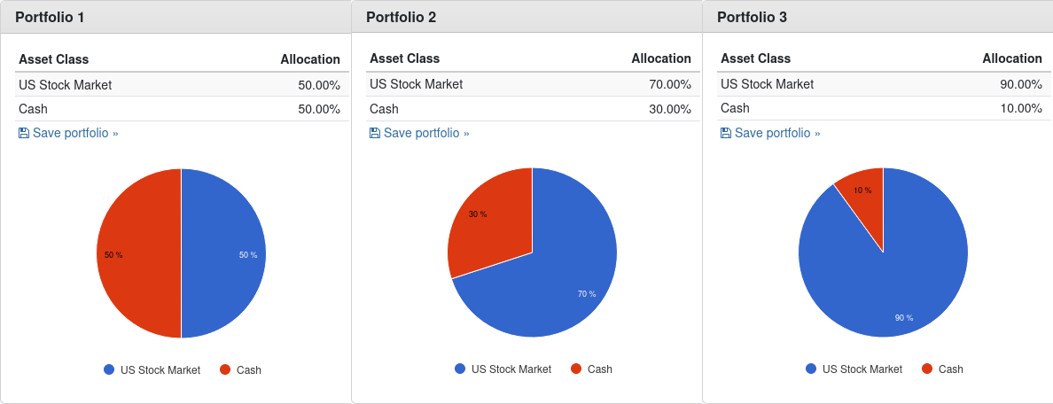
株式保有比率の例

Slide 35
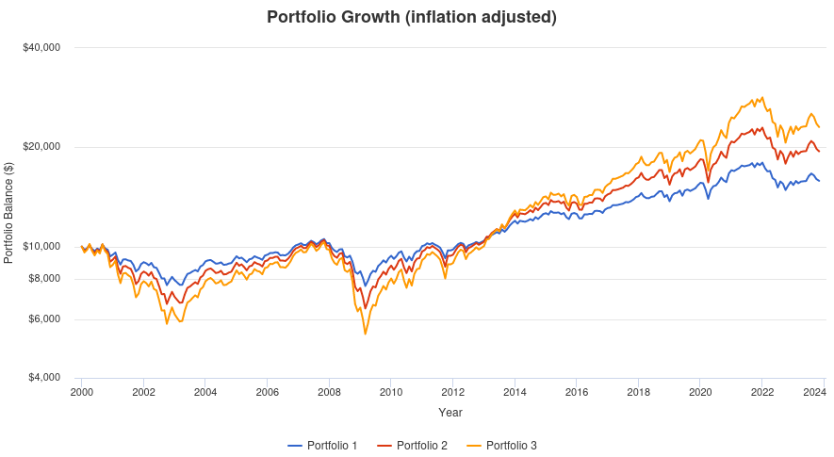
株式保有比率とリスク

Slide 36
15年が株式100%で良いかの目安
15年以上お金を使わないなら確かに株式比率を高めた方が有利
しかしもし15年以内にお金を使うことが予想できるなら現金や債券を少し保有した方が良い
株式:債券:現金の比率が当初の計画より大きく乖離したら比率を戻すよう売買した方が良い(リバランス)

Slide 37
休憩: 次の話で最後です

Slide 38
大学の学費と相続
上手くいけば来年から考喜さんの大学生活がはじまる
ありうるなら7年後から観枝さんの大学生活がはじまる
大学の学費は考喜さん観枝さんが負担して欲しい
一方で究には十分な資産がある
究が死亡した場合、その資産の分配(相続)に大きな税金(相続税)がかかってしまう
究の資産を観枝さん考喜さん朗子さんに配分する方法(生前贈与)が必要

Slide 39
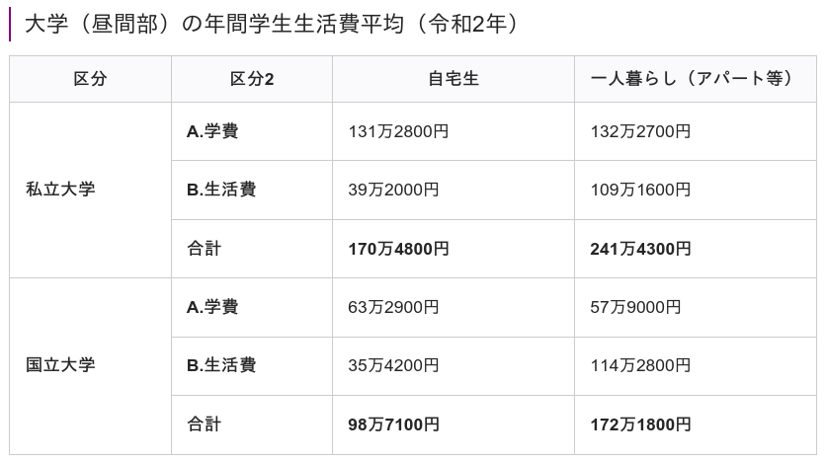
大学の学費の相場は最大でも250万円/年

Slide 40
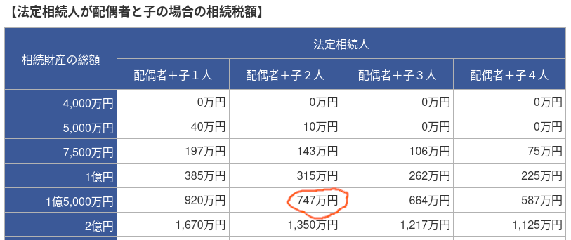
相続税

Slide 41
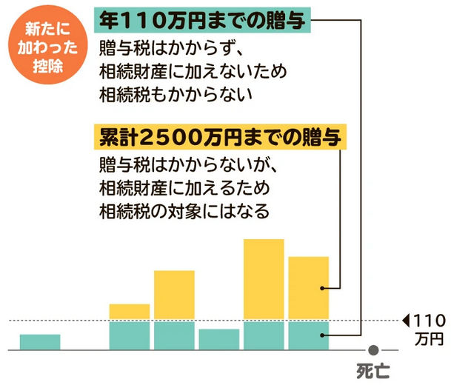
生前贈与(暦年贈与)

Slide 42
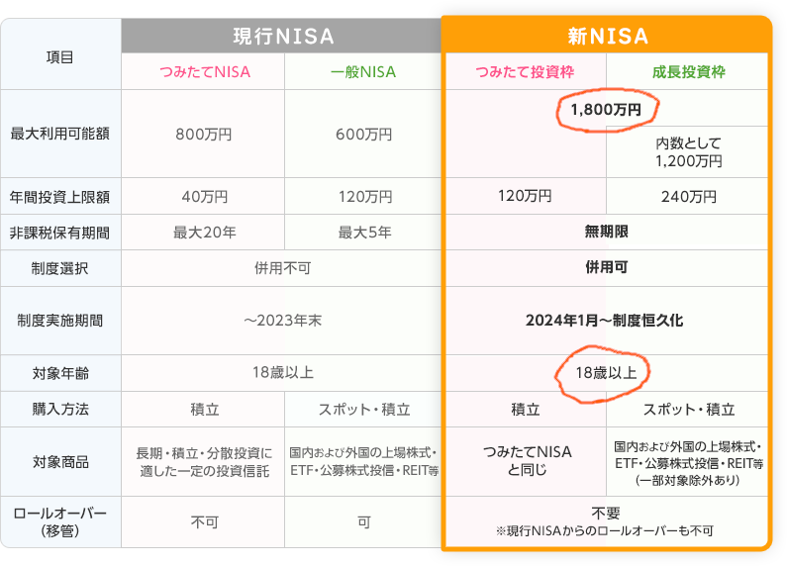
売却時の税金を回避する方法: NISA

Slide 43
学費と相続の案
観枝さん考喜さんにはそれぞれ100〜110万円を投信かETFで最低でも12年間にわたって生前贈与
朗子さんには新NISA枠を買いきるまでは100〜110万円を投信かETFか現金で毎年生前贈与
上記以降は究の資金の余力に応じて生前贈与を継続して行なう

Slide 44
お願いしたいこと: 株式:債券:現金の比率の見直し
生前贈与や大学学費の出費があることを受けて資産の内で株式:債券:現金の比率を見直してほしい
観枝さんはもう少し株式を多めに保持してもいいかも。現金を多めに保有しているのであればその一部を債券にした方がいいかも
考喜さんは大学学費のために現金の比率を少し多くしてもいいかも
朗子さんは来年から新NISA枠を最大限に使ってほしい
わからないことがあったら究に是非相談してほしい

Slide 45
お願いしたいこと: 相続の案についての意見
今回の報告会で提案した生前贈与の方式で良いか
この方式で良ければ今年12月の内に第一回の生前贈与を行ないたい
生前贈与するとすれば以下どの金融商品が良いか:
  米国ETF VOO: 売却でドルになる。分配金がある
  米国ETF VTI: 売却でドルになる。分配金がある
  投資信託 eMAXIS Slim 米国株式: 売却で円になる
  投資信託 eMAXIS Slim 全世界株式: 売却で円になる

Slide 46
まとめ
金融商品の選び方を手数料と税金の面で紹介
金利によって借金の良し悪しは見分けられた
今年の資産の利回りは家族4人で異なった。これは株式の保有比率が違ったためだった
大学の学費/相続税の回避/NISAの有効活用を考えて生前贈与の案を提案した
以下2つについて意見が欲しい:
  資産における株式:債券:現金の比率の見直し
  今回提案した生前贈与案の是非

